Slide 1
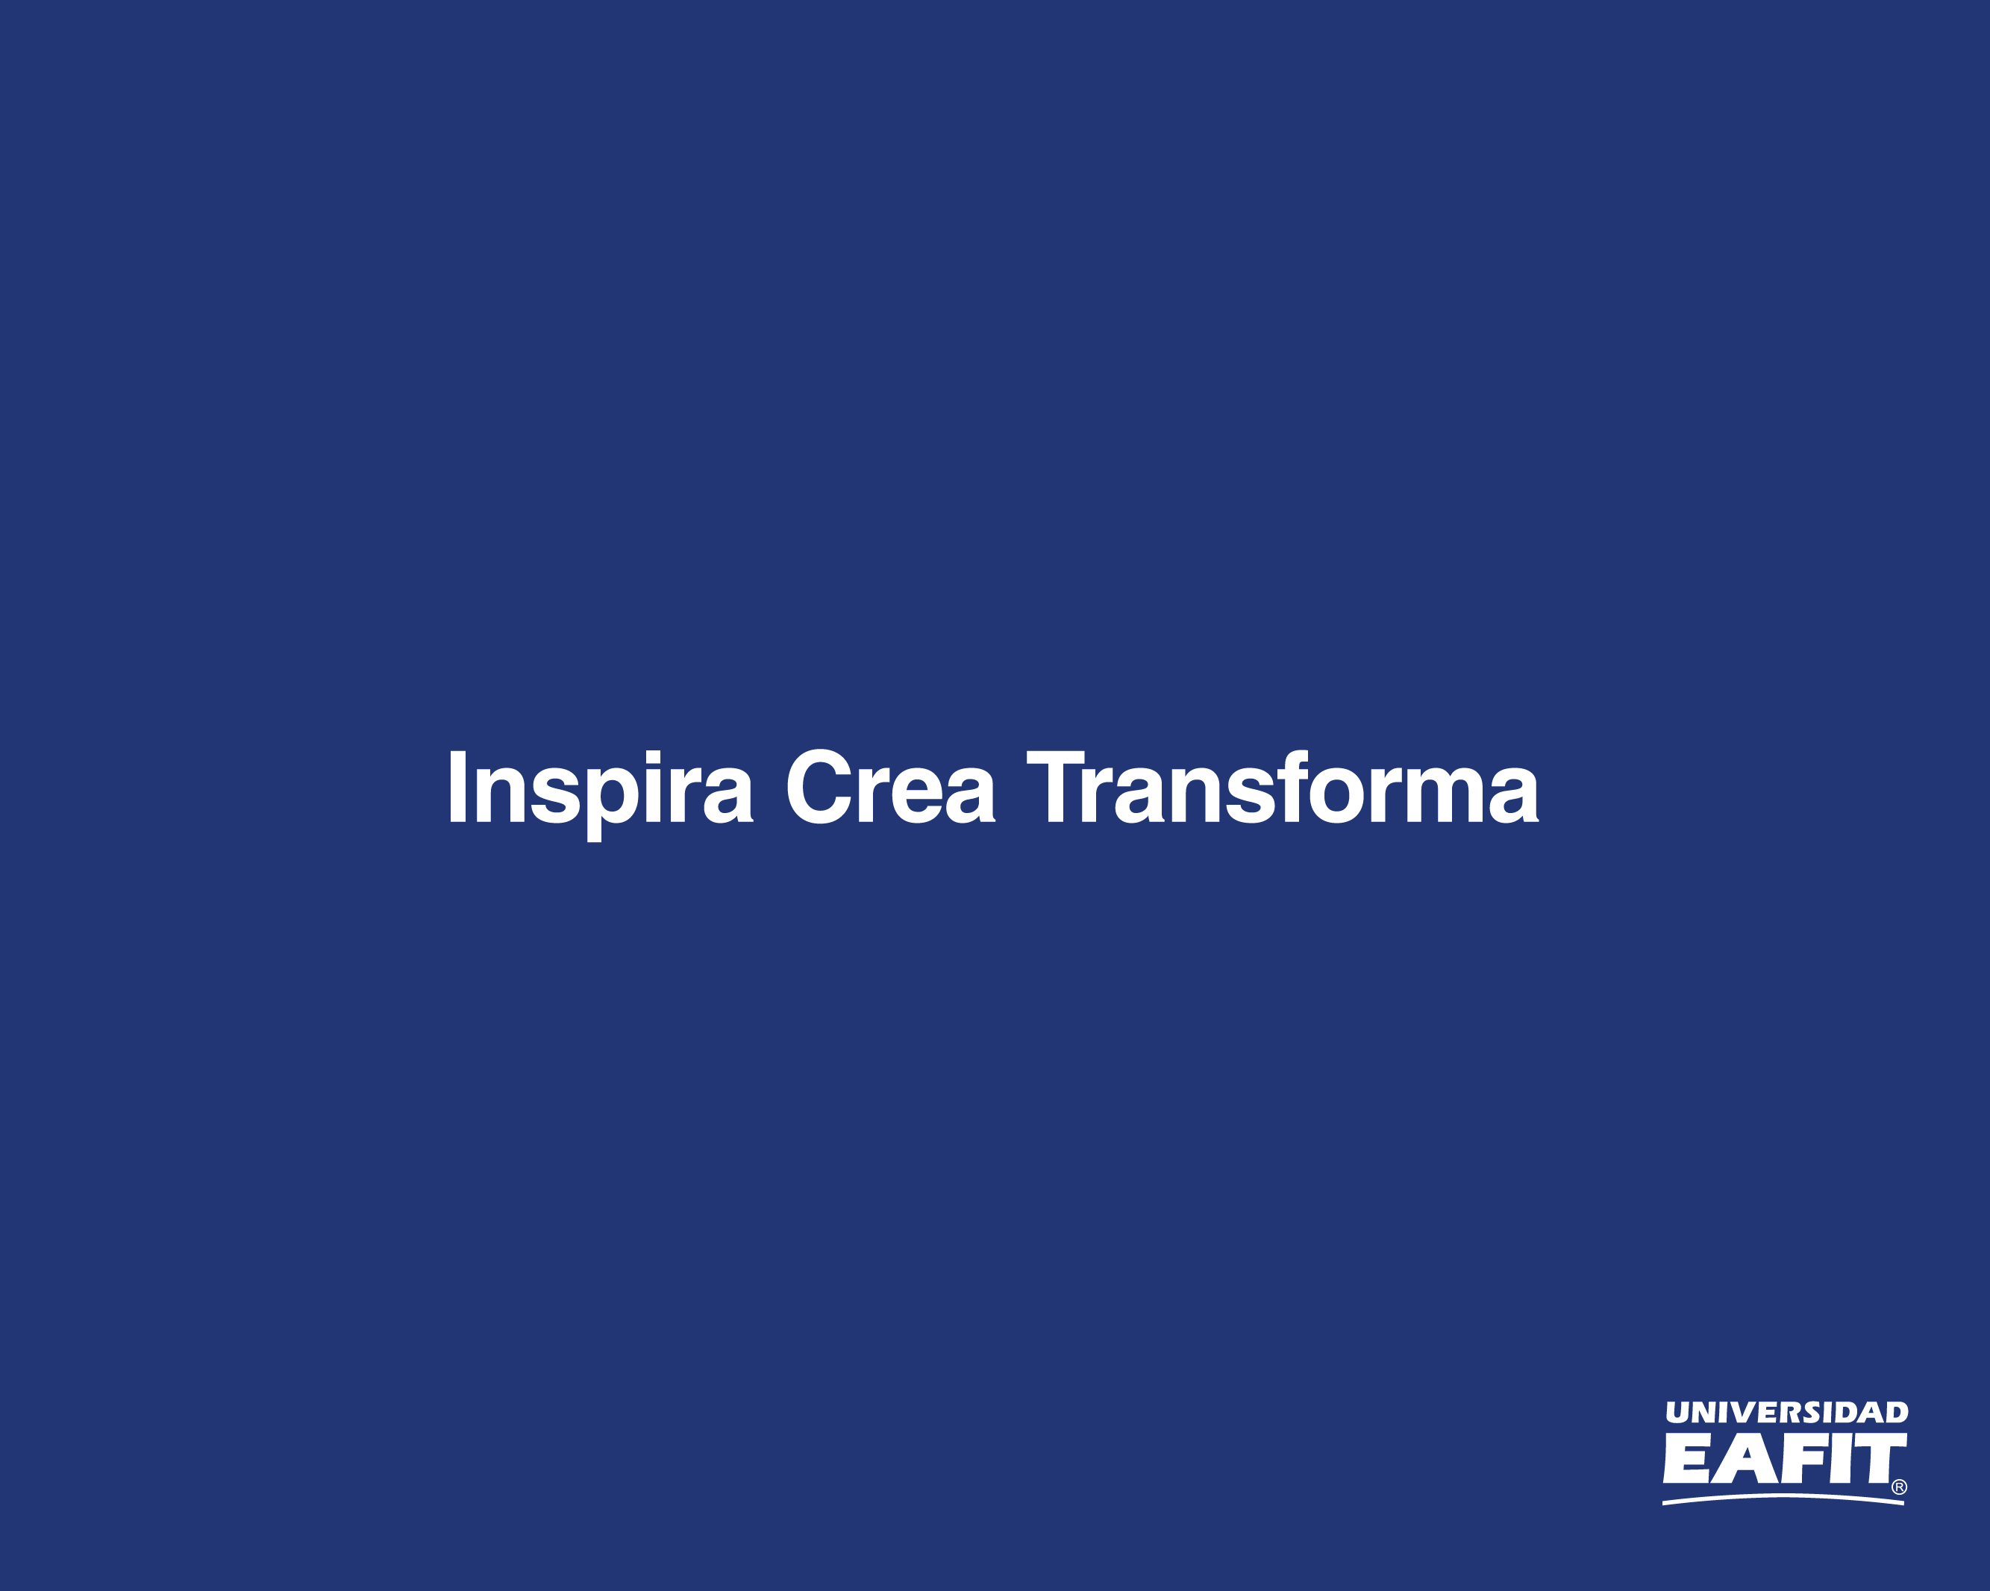

Slide 2
Proyecto Integrador Procesamiento de texto

Slide 3





Equipo 4
Juan Diego Estrada Pérez
Ing. Sistemas
Andrés Franco Zapata
Ing. Sistemas
Liceth Mosquera Galvis
Ing. Eléctrica
Alejandro Palacio Vásquez
Ing. Matemático
Johan Steward Rios
Ing. Matemático

Slide 4
Contexto
Respuesta a Tendencias y Avances Tecnológicos
Minería o Analítica de texto
Procesamiento de Texto
Primeros estudios 1.950[1]
Analizar datos no estructurados
Recuperación de la información
Procesamiento de Lenguajes Naturales (NLP)
Extracción de la información
Minería de datos
Objetivo General
Indexación
Búsqueda
Validación
Modelado de Tópicos

Slide 5
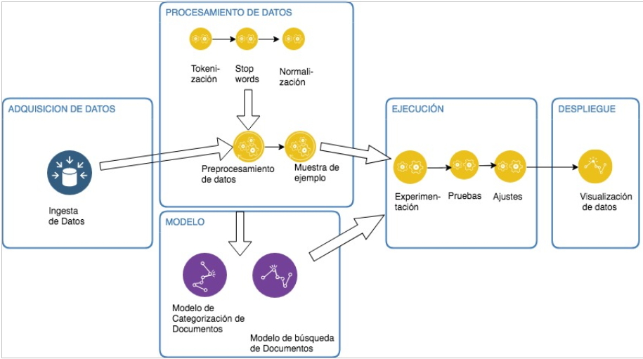
Arquitectura

Slide 6
Proceso de Indexación
Formatos .txt , .pdf y .dc
Mismo dominio de interés
980 documentos
13 millones de palabras
Promedio 12.900 palabras x documento
Documentos
Tokenización
Eliminar SW
Stemming
Lemmatization
Otros*
Tokens
Bag of Words
[]
Documentos
980 documentos
73,643 tokens

Slide 7

Proceso de Búsqueda
Índice Invertido
Query
<Doc, TFIDF, TF, Length>
Para calificar las búsquedas usamos la función Okapi BM25 [3]
Tokens
Estructura de datos más utilizada en los sistemas de búsqueda y recuperación de información
Existen varios tipos de modelos para calificar y recuperar información

Slide 8
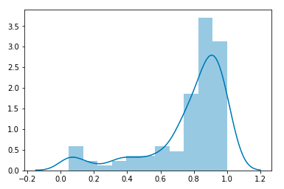
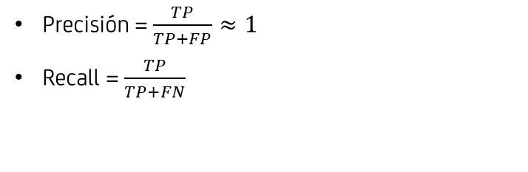
Proceso de Validación
MetaPy
SI
NO
TP
Valoración Experto
SI
FP
Nuestro Buscador
FN
No
TN
Para hacer las comparaciones seleccionamos a MetaPy como el experto [4]
Precisión = $\frac{TP}{TP+FP}≈1$
Recall = $\frac{TP}{TP+FN}$
Validación
Para realizar la validación analizamos la matriz de confusión [5]
Recall

Slide 9
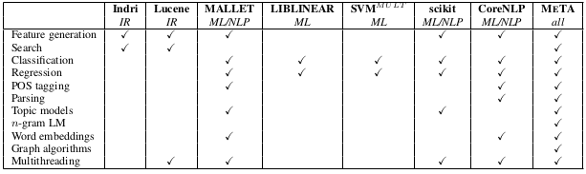
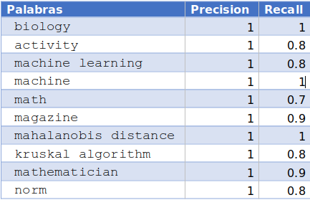
Proceso de Validación
Valoración Experto
Ejemplo

Slide 10
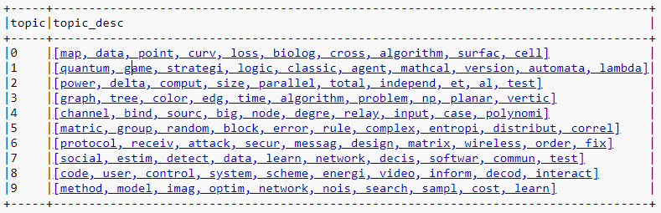
Modelado de Tópicos
Meta Data
Categorización
MetaData Paser: Desarrollada para navegar sobre el xml utilizando xmlToDict. Convierte XML a diccionario.
Latent Dirichlet Allocation (LDA)[6]
Clasificar cada documento según su conjunto de palabras
10 categorías o Tópicos

Slide 11
Referencias
A. Turing, “Mind a quarterly review of psychology and philosophy,” 1950.
Hanna M. Wallach. 2006. Topic modeling: beyond bag-of-words. In Proceedings of the 23rd international conference on Machine learning (ICML '06). ACM, New York, NY, USA, 977-984. DOI: https://doi.org/10.1145/1143844.1143967
H. Z. Stephen Robertson, The Probabilistic Relevance Framework: BM25 and Beyond. Editorial Board, 2009.
Massung, S., Geigle, C., & Zhai, C. (2016). MeTA: A Unified Toolkit for Text Retrieval and Analysis, 91–96. https://doi.org/10.18653/v1/p16-4016
Fawcett, T. (2006). An introduction to ROC analysis. Pattern Recognition Letters, 27(8), 861–874. https://doi.org/10.1016/j.patrec.2005.10.010
David M Blei, Andrew Y Ng, Michael I JordanJournal of machine Learning research 3 (Jan), 993-1022, 2003

